Slide 1
구분 | 담당PL | PM
확 인
 | 년 월 일 | 년 월 일
*****플랫폼
통합아키텍처 정의서

Slide 2
개 정 이 력
개정번호 | 변경일 | 구분 | 개정 내역 | 작성자 | 비 고
0.1 | 2017.07.10 | 작성 | 문서 최초 생성

Slide 3
개요
1.1 고객 맞춤형 금융서비스 플랫폼 아키텍쳐 개요
1.2 고객 맞춤형 금융서비스 플랫폼 구성도
어플리케이션 아키텍처 정의
데이터 아키텍처 정의

Slide 4
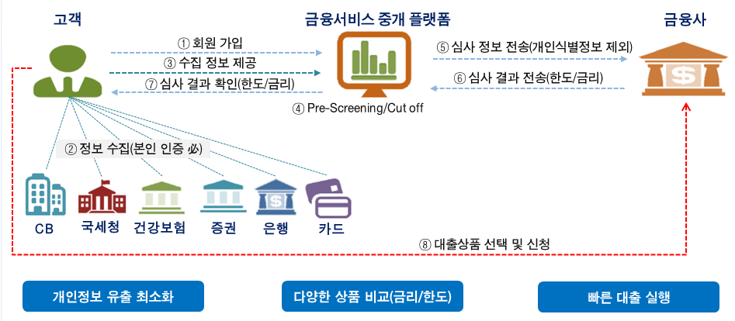
1.1 고객 맞춤형 금융서비스 플랫폼 아키텍쳐 개요
▓ 고객 맞춤형 금융서비스 플랫폼 사업목표
□ 효율적 정보업무 운용을 위한 시스템 통합
□ 요구사항 반영이 용이한 정보 시스템 구축
□ 신규 사업 수용이 용이한 유연한 시스템 구축
▓ 고객 맞춤형 금융서비스 플랫폼 아키텍쳐 방향
□ 중복기능 통합
□ 다양한 금융사를 고려한 시스템
□ 표준화
□ 고객중심의 차별화된 정보 시스템 구축
▓ 고객 맞춤형 금융서비스 플랫폼 아키텍쳐 기술방법
□ 어플리케이션/데이타/기술 아키텍쳐 범주로 구분
□ 개별 항목들을 도메인으로 분류하여 기술

Slide 5



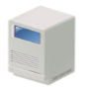
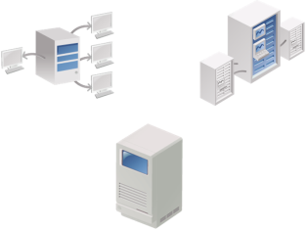
1.2 고객 맞춤형 금융서비스 플랫폼 구성도
Cloud Data Center(테스트)
Cloud Data Center(운영)
Internet
금융사
Internet
IPS
IPS
IPS
Public Zone (DMZ구간)
F/W
Public Zone (DMZ구간)
F/W
F/W
전용선
로드 밸런서
로드 밸런서
로드 밸런서
센터 DDoS
Virtual Router
Virtual Router
Virtual Router
NAS
웹방화벽
웹방화벽
웹방화벽
센터 IPS
WEB
WEB (M/B)
Private Zone
Private Zone
F/W
F/W
F/W
DB Zone(IDC)
Virtual Router
Virtual Router
Virtual Router
WAS/FEP
DB
WAS(M/B)
FEP(M/B)
접근제어/DB암호화
DB(M/B)

Slide 6
개요
어플리케이션 아키텍처
2.1 어플리케이션 아키텍처 설계 방향
2.2 어플리케이션 아키텍처 맵
2.3 어플리케이션 정의
2.4 어플리케이션 형상관리
2.5 업무 처리 구성도
2.6 업무 처리 흐름도
데이터 아키텍처 정의

Slide 7
2.1 어플리케이션 아키텍처 설계 방향
- 스프링 3.0기반의 JAVA 설계
JAVA, 스프링 의 장점을 극대화 한 RMI Invoker 시스템 및 iOS, Android APP 을 위한 Hybrid 시스템 구축
SPRING 3.0 FW 기반
Spring DAO
Transaction, jdbc Support, dao Support)
Spring ORM
Oracle, MyBatis
Spring Web
(Web ApplicationConText Web Utilites)
Spring Web MCV
(Web MCV Framework, Web Views JSP)
Spring Core
AOP | IoC (DI) Container | Component / Service adstraction
declarative transaction object pooling interceptors | 각 모듈간의 느슨한 연관성으로 시스템 디자인의 유연성 강화
금융사 연계
TCP/IP, JASON (FEP서버 or RESTful)
Mobile App
Android, iOS
CB사 연동
NICE, KCB 본인인증, 신용인증
보안모듈
DB보안 App보안(앱위변조 등)
Additional Capabilities
Ehcache Support Mock Testing

Slide 8
2.2 어플리케이션 아키텍처 맵
- 어플리케이션 구성도 – Hybrid App, 반응형 웹
Hybrid App
Mobile Web Application
고정전문
금융사 전문서버
(FEP서버)
Web 영역
Web function
Module
회원가입 / 조회 서비스
CFS 서비스
각 금융사 별
전문처리
I/F
Native 영역
Module
맞춤대출 조회 서비스
CB 연동 서비스
TCP/IP
공인인증서 check 모듈
스크래핑 (쿠콘)
TOKEN
PUSH 메세지
보안키패드
RESTful
금융사 연계
iOS관련
Android관련
FCM서버
기타
내부 개발 영역 (Java)
Module
Module
각 금융사 별
전문
HTTP 방식
Utility
카카오연동 모듈
증권사 연동 모듈
CFS모듈
Etc..
Network
Manager
JSON Parser
Encryption/Decryption
Resource Manager
JASON
Spring framework
Native Library
J2SE
스크래핑
서버to서버
Operating System
Operating System
대법원
등기부등본
Etc…

Slide 9
2.2 어플리케이션 아키텍처 맵
- 어플리케이션 구성도 - 계정계
Administrator Web Application (계정계)
Web function
회원관리
대출신청관리
통계
제휴사관리
환경설정
Spring framework
Utilitiy
그래프
증권사 연동 모듈
CFS모듈
이메일
CubeOne
암호화
Google유틸
파싱모듈
Etc..
J2SE
Operating System

Slide 10





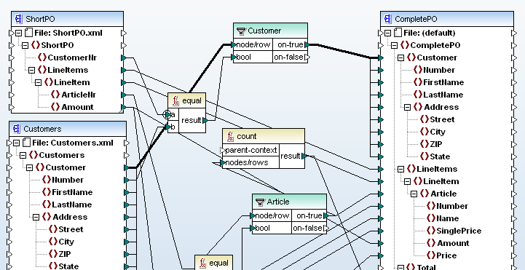










2.2 어플리케이션 아키텍처 맵
- 어플리케이션 구성도 – 고정전문방식 서버 구성도
금융사 ➔ FEP서버 ➔ WAS
고정전문
금융사 전문서버
(FEP서버)
WAS서버
금융사
각 금융사 별
전문처리
I/F
TCP/IP 전문
TCP/IP
고정전문 방식 전문 처리의 WAS서버 내의 동작
JSON Parser
Google유틸
TCP/IP 전문
CubeOne
암호화
FC 게이트웨이
전문 Mapping
문자열 parsing
표준 Mapping
DAO (CRUD)
복호화

Slide 11
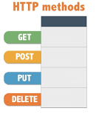

2.2 어플리케이션 아키텍처 맵
- 어플리케이션 구성도 – RESTful방식 서버 구성도
금융사 ➔ WAS
WAS서버
금융사
Key & Value 전문
RESTful 방식 전문 처리의 WAS서버 내의 동작
JSON Parser
Google유틸
Key & Value 전문
CubeOne
암호화
Jason Mapping
전문 Mapping
표준 Mapping
DAO (CRUD)
복호화

Slide 12
2.3 어플리케이션 정의
- 대분류 - 계정계
대분류
중분류
업무
계정계 | 계정계>CFS | 회원정보에 따른 필터링
 | 계정계>관리자>금융사관리 | 각 금융사 관리
 | 계정계>관리자>시스템관리 | 계정계시스템 관리를 위한 프로그램 권한관리, 코드, 허용 IP관리 등
 | 계정계>관리자>통계 | 각종 통계
 | 계정계>관리자>회원관리 | 계정계 회원 관리
 | 계정계>금융사관리자 | 금융사 관리자 생성 및 권한 설정

Slide 13
2.3 어플리케이션 정의
- 대분류 – 고객서비스(FRONT)
대분류
중분류
업무
고객서비스(FRONT) | 고객서비스(FRONT)>고객상담 | 고객 상담 관리
 | 고객서비스(FRONT)>금융컨설팅 | CB사 정보를 통한 금융컨설팅
 | 고객서비스(FRONT)>대출관리 | CB사 정보를 통한 대출내역에 대한 관리
 | 고객서비스(FRONT)>메인 | 메인 화면 디자인 및 스플래쉬 페이지
 | 고객서비스(FRONT)>상품실행 | 특정 상품에 대한 맞춤대출 실행
 | 고객서비스(FRONT)>상품조회 | 각 금융사의 상품리스트 조회
 | 고객서비스(FRONT)>상품추전 | 특정 상품에 대한 고객 추천
 | 고객서비스(FRONT)>소비관리 | CB사 정보를 통한 소비관리
 | 고객서비스(FRONT)>스크래핑 | 고객입력 편의 성 및 정합성을 위한 개인정보 스크래핑
 | 고객서비스(FRONT)>신용관리 | 각종 개인 신용정보 관리
 | 고객서비스(FRONT)>앱개발 | APP관련 개발
 | 고객서비스(FRONT)>자산관리 | CB사 정보를 통한 자산관리
 | 고객서비스(FRONT)>증권사연계 | 증권사 API연계
 | 고객서비스(FRONT)>회원관리 | 고객회원 관리

Slide 14
2.3 어플리케이션 정의
- 대분류 – 대외계 및 인프라
대분류
중분류
업무
대외계 | 대외계>CB사 | CB사 연계
 | 대외계>금융사연계 | 금융사별 TCP/IP 또는 Http 통신 연계
 | 대외계>기타 | 그 외 금감원, 부동산정보 등 외부 연계
 | 대외계>실명인증 | CB사 모듈을 통한 실명인증 처리
인프라 | WAS 서버 | 기본 WAS 서버 및 전문관련 WAS
 | 앱 환경 | APP관련 배포 및 레이어 환경관리
 | Jenkins / SVN | 지속적 통합 배포 툴 관리
 | 각 금융사간 전용선 | VPN 또는 전용망 관련 지속적 관리
 | FEP | 전문 통신을 위한 전문 서버

Slide 15
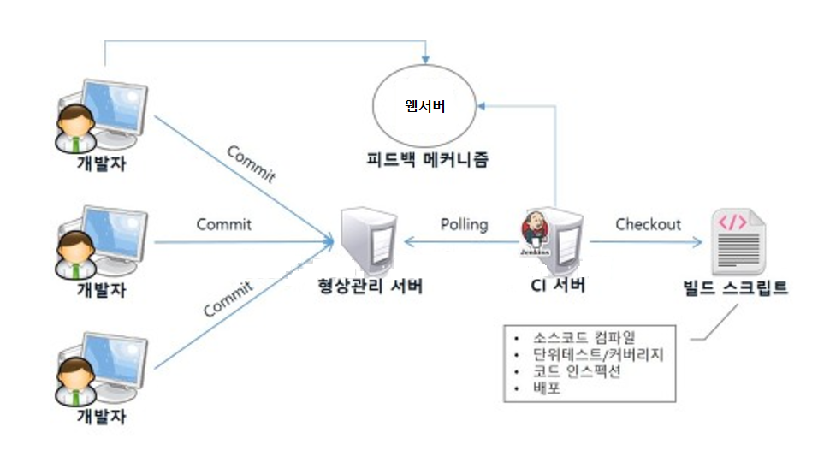





5. 사업관리
2.4 어플리케이션 형상관리
- Continuous Integration(CI) - svn , Jenkins, Build
Continuous Integration(CI) "지속적인 통합"을 위한 svn을 사용한 소스 형상관리를 수행하게 되며, 코드의 품질을 보장하기 위하여 CI라는 개념을 도입함, 오픈소스 툴 인 Jenkins를 사용하여 Build 테스팅을 실시 하며 배포 시 failure 없는 배포 보장을 통한 "지속적인 통합＂구현
1.개발자 별 Commit
2.SVN 서버를 통한 소스 형상관리
3.Jenkins를 이용한
CI(지속적인 통합)
4.소스전체의 버전관리

Slide 16
2.5 업무 구성도
메타관리
Business 계층
운영지원
DATA ID 관리
User Business
모니터링
금융사 정보
보안코드
본인인증
APP등록
대출자료
분석정보
추천정보
프로세스
금융사전문
시스템
스크래핑
공지사항
사용자정보
CB사정보
금융사연계
스크래핑
상품정보
변경관리
로그관리
Data 계층
데이타표준화
Data Service
프로세스관리
전문관리
입력/조회
배치
스케쥴 Job
Content Type
DATA I/O
형상관리
용어관리
DB
File
Cache
도메인관리
운영관리
코드관리
Channel 계층
백업관리
변경관리
Service Control
iOS 관련 배포
Android 관련 배포
웹서비스
계정계
대외계
배치관리
APP 메타
유효성점검
전문Mapping
금융상품
장애전환
Queuing
Logging
전문관리
DB 메타
맵핑관리
변경관리
Message Control
FCM
암호화
Event 처리
공통 헤더
금융사구간
사용자관리
이행/배포관리
Communcation Control
요구의뢰관리
TCP / IP
환경관리
통계/영향도
APP스토어
VPN
전용선
HTTP
HTTPS
XML
Binary
JASON
게시판

Slide 17
2.6 업무 구성도
- 대외 I/F
개인정보, 신용정보, 금융사 상품 및 CFS관련 정보들을 수집, 가공 후 표준 데이터 구간을 통해 데이터를 수집 한다.
고객의 요구사항에 맞는 각종 서비스 제공한다.
설명
① 표준 데이터 구간 - 메타정보, 데이터표준화 코드 ② 데이터수집 구간 - 현 정보 DB, 파일데이터 ③ 데이터 수신/적재 구간 - 수신/가공서버에서 실시간 시세 수신/적재 ④ 데이터 송수신 구간 - 메모리 형태의 저장 데이터 처리 ⑤ 데이터 서비스 - 조회형태에 따른 다양한 유형의 데이터 처리 ⑥ 데이터 I/O 구간 - DISK 형태(DB,FILE)의 저장 데이터 처리 ⑦ 데이터 보관 - 각종 정보 CRUD
① 표준 데이터 구간
[③ 데이터 수신/적재]
사용자정보
금융사 상품정보
개인신용정보
표준데이터
수신처리(가공처리)
데이터적재
메타DB
[④ 데이터 송수신 구간 ]
[⑤ 데이터 서비스]
[⑥ 데이터 I/O 구간]
[⑦데이터 보관]
② 데이터수집 구간
FEP
인터페이스
금융정보
서비스
대출 정보
서비스
Tibero표준 인터페이스
[DB]
메타정보
인터페이스
맞춤 대출
서비스
사용자
(스크래핑)
암호화
인터페이스
표준 데이터 I/O
개인신용
서비스
스크래핑
상품DATA
(금융사상품)
File
표준 인터페이스
[image File]
Cache
표준 데이터 I/O
금융사별
맞춤대출 대응
개인신용정보
관리
[상품DB]
(금감원 등)

Slide 18
2.7 업무처리 흐름도
- 전체 흐름도
■ | 고객이용 Flow
■ | 외부 연동
■ | KOSCOM 시스템 Flow
■ | 금융사 Flow

Slide 19
개요
어플리케이션 아키텍처 정의
데이터 아키텍처 정의
3.1 데이터 아키텍처 설계 방향
3.2 메타 데이타 관리
3.3 데이터 영역 맵
3.4 데이터 영역과 어플리케이션 매핑
3.5 데이터 흐름

Slide 20
3.1 데이터 아키텍처 설계 방향
정보 시스템 표준화 지침으로 데이터 모델링 및 업무/개발 데이타 표준화의 기반
데이터 아키텍처의 방향성
추진방향성
조직
데이터 관리 체계 수립
데이터 관리 역할 정의
데이터 모델 변경 관리 프로세스 마련 필요
프로
세스
데이터 모델 관리 프로세스 수립
표준화된 관리 도구에 의한 데이터 모델 관리 필요
데이터 아키텍처
관리
데이터 모델링 원칙 및 표준 준수도 검증 필요
메타 데이터 관리 체계 수립
데이터 표준화 준수도 검증 필요
통합 모델링 관점에서 주제영역 재정의
모델링
통합 모델링 관점에서 데이터 통합 필요
통합 데이터 모델링 체계 수립
현행화된 산출물로 관리
데이터 모델링 원칙 및 표준 정의 필요

Slide 21
3.2 메타 데이타 관리
데이터모델링 툴을 이용한 테이블 연관 관계 및 데이터 표준을 적용한 모델링을 설계하고 지속적인 관리로 변경 및 모델링에 대한 현행화를 유지함

Slide 22
3.3 데이터 영역 맵-기본(고객, 금융사, 상품, 기간계)
고객관리
금융사
접속
탈퇴
금융사정보
상담
기타
기타
추천상품리스트
고객
기본정보
유일키
핸드폰
FCM
금리
한도
표준화
금융사전문
서비스
기타
기간계
표준코드
금융사코드
사전접수
메타정보
전문코드
기타
상품
상품추천요청
접수
금리
한도
고객정보
유형
CFS
재무
기타
기본정보
공통
계정계시스템
금감원
컨텐츠
일정
직업
파일
기타
종합
캘린더
코드
상품정보
코드
파일
기타
마스터
코드
기타
사용자
종합
기타
일정

Slide 23
3.3 데이터 영역 맵-CB사
고객
대출정보
신용관리
금융사
유일키
핸드폰
FCM
대출리스트
신용등급
금융사정보
서비스
기타
연체
한도
신용정보
기타
기타
전용망
기타
접속
통합
기타
기타
Data 주제영역

Slide 24
3.3 데이터 영역 맵-스크래핑(건강보험, 국세청, 부동산 자동차)
스크래핑-마스터
일련번호
각 스크래핑결과
스크래핑-건강보험
스크래핑-국세청
전계좌조회
계좌잔액조회
계좌거래내역조회
스크래핑-부동산
스크래핑-자동차
스크래핑-은행
납부확인서
표준재무제표
부가가치세과세표준
KB 부동산
자동차 등록원부 조회
전계좌조회
계좌잔액조회*
자격득실확인서
사업자등록증명
대법원 등기부등본
자동차민원 등록원부 자동차 통합조회
계좌거래내역조회*
자격확인서
사업자상태조회
예적금계좌조회
eCar
예적금거래내역조회
납부확인서상세
납세사실증명
NICE
블루마크
펀드계좌조회
자격확인서상세
대출계좌조회*

Slide 25
3.4 데이터 영역과 어플리케이션 매핑(고객서비스:FRONT)
개발영역 | 어플리케이션 | 데이터영역
고객서비스(FRONT) | 고객서비스(FRONT)>고객상담 | 고객관리 - 고객 상담 영역
 | 고객서비스(FRONT)>금융컨설팅 | CB사 정보를 통한 금융컨설팅
 | 고객서비스(FRONT)>대출관리 | CB사 정보를 통한 대출내역에 대한 관리
 | 고객서비스(FRONT)>메인 | 고객관리 – 가입여부 판단, 메인 화면 디자인 및 스플래쉬 페이지
 | 고객서비스(FRONT)>상품실행 | 상품실행, 상품조회 영역, 전문, 전문 표준화 영역
 | 고객서비스(FRONT)>상품조회 | 고객정보, 금융사, 상품, CFS, 상품실행, 상품조회 영역 전문, 전문 표준화 영역 그 외 상품에 따라 부가 적인 스크래핑 영역
 | 고객서비스(FRONT)>상품추전 | 고객정보, 금융사, 상품
 | 고객서비스(FRONT)>소비관리 | CB사 정보를 통한 소비관리
 | 고객서비스(FRONT)>스크래핑 | 스크래핑(국세청, 건강보험, 부동산, 자동차, 은행 등)
 | 고객서비스(FRONT)>신용관리 | CB사 정보를 통한 개인 신용정보 관리
 | 고객서비스(FRONT)>앱개발 | 고객정보, TOKEN, APP고유영역, FCM, PUSH메시지 등
 | 고객서비스(FRONT)>자산관리 | CB사 정보를 통한 자산관리
 | 고객서비스(FRONT)>증권사연계 | 증권사 API연계
 | 고객서비스(FRONT)>회원관리 | 고객관리 - 고객정보 영역, KCB본인인증 영역

Slide 26
3.4 데이터 영역과 어플리케이션 매핑(계정계)
개발영역 | 어플리케이션 | 데이터영역
계정계 | 계정계>CFS | 상품정보, 금융사 정보
 | 계정계>관리자>금융사관리 | 각 금융사 기본정보, 관리자정보 영역
 | 계정계>관리자>시스템관리 | 프로그램 권한관리, 코드, 허용 IP관리
 | 계정계>관리자>통계 | 각종 통계 영역
 | 계정계>관리자>회원관리 | 계정계 회원 관리
 | 계정계>금융사관리자 | 금융사 관리자 생성 권한 설정

Slide 27
3.4 데이터 영역과 어플리케이션 매핑(대외계)
개발영역 | 어플리케이션 | 데이터영역
대외계 | 대외계>CB사 | CB사 영역 – 업무 단위별 세부 항목 Log성 통계 데이터 영역
 | 대외계>금융사연계 | 금융사정보, Log성 통계 데이터 영역
 | 대외계>기타 | 그 외 금감원, 부동산정보 등 외부 데이터 영역
 | 대외계>실명인증 | KCB실명인증 관련 로그

Slide 28
3.5 데이터 흐름
- 전체 데이터 흐름
코스콤증권 API
KCB신용정보
스크래핑
APP
스크래핑
Server to Server
금융사대출
전용선
금융사대출
http
금융사 상품
기타
(금감원 상품 등)
전용선
I/F
인터넷
I/F
인터넷
I/F
인터넷
I/F
인터넷
I/F
전용선
KCB전용선
증권사 전용선
인터넷
FEP서버
인터넷
고객
증권사 API서버
Mobile
접속
WAS
인터넷
고객DB
상품DB
대출정보
신용DB
스크래핑
MOBILE
고객정보
대출

Slide 29
End of Documents

